Slide 1
Askeleittain opetusohjelma

Slide 2
Askeleittain: Sosiaalista kehitystä ja tunnetaitoja tukeva opetusohjelma
Lähtökohta: Tunnetaitoja ja sosiaalisia taitoja voidaan oppia ja opettaa koulussa niin kuin muitakin taitoja

Slide 3
Keskeiset sisältöalueet
Empatiataidot
Itsehillintä ja ongelmanratkaisutaidot
Tunteiden säätely

Slide 4
Materiaalia

Slide 5
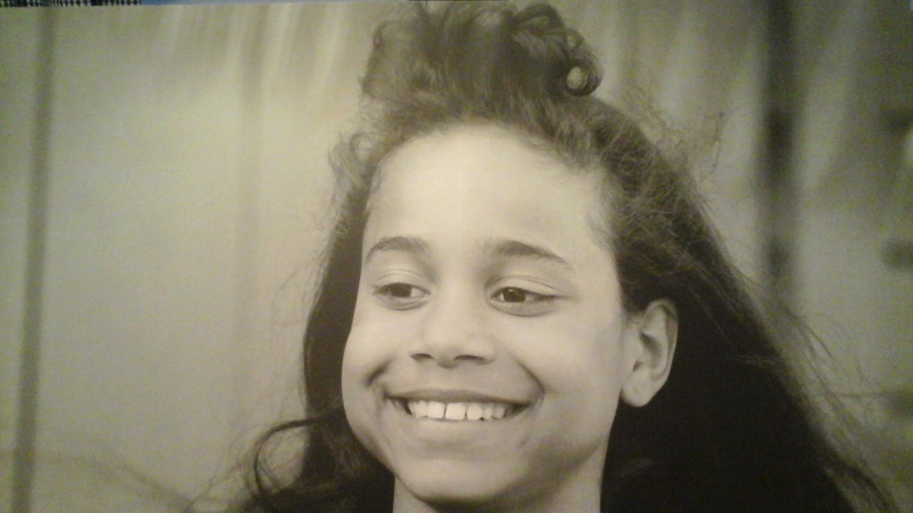
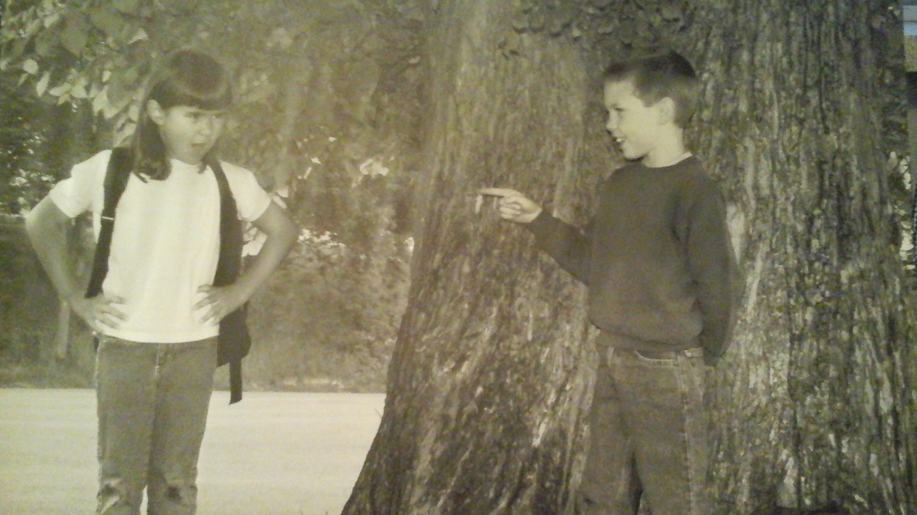
Esimerkkejä opetuskuvista

Slide 6
Opettaja kysyy…
Miltähän Essistä nyt tuntuu?
Mistä vihjeistä Essin kasvoilla voi päätellä, että hän on iloinen?
Mitkä vihjeet vierustoverisi kehossa ja kasvoissa osoittavat, että hän on iloinen?
Mitä muita tunnesanoja voisit keksiä, jotka kuvaavat iloista tunnetta?

Slide 7

Julisteet
Kun vihastuttaa…
Puhu itsellesi…
Punainen valo, seis!
Keltainen valo, mieti!
Vihreä valo, toimi!

Slide 8
DVD, CD- materiaali
DVD:ssä on kuvattu pieniä tapahtumasarjoja keskustelun pohjaksi
Musiikki-CD

Slide 9
Käsinuket (koira, kilpikonna)
Johdattelu tunnin aiheeseen
Roolileikit
Tunteensiirto

Slide 10
Alkuperäinen Second step-ohjelma, josta on tehty suomenkielinen versio
www.askeleittain.fi

